Slide 1
MASA I AVIONI
Nikola Veselinović

Slide 2
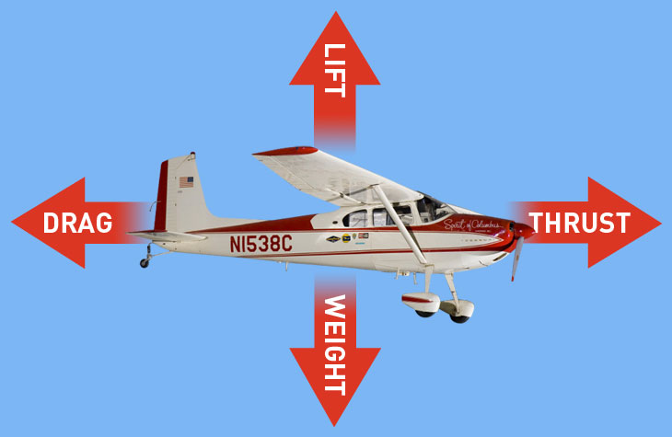
Leti?

Slide 3
Leti?
Anatonov An-225 “Mriya”
Težina samog aviona: 175t
Maksimalna dozvoljena težina: 640t
Rekord za prenošnje jednog artikla: 190t
Najvise preneo tereta: 247t
Dužina: 84.4m
Visina: 18.1m
Raspon krila: 88.4m
Površina: 905m^2

Slide 4
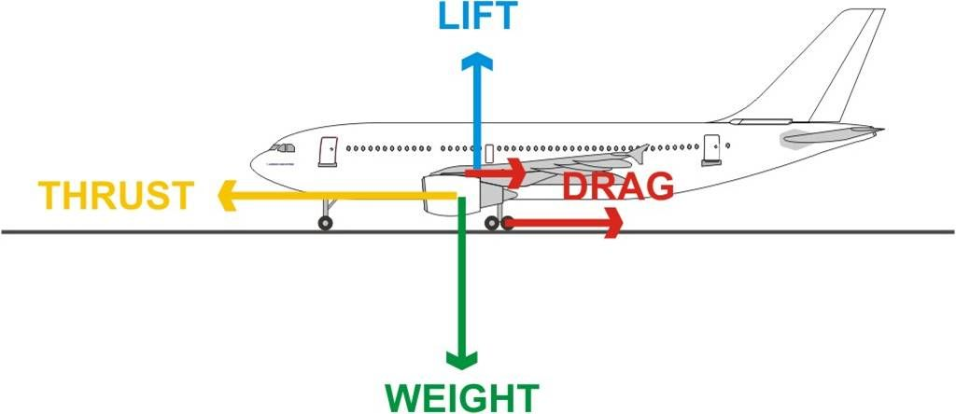
Leti?
Kada avion leti uočavamo 4 osnovne sile:
Gravitacija (Gravity)
Uzgon (Lift)
Otpor (Drag)
Potisak (Thrust)

Slide 5
Leti?
Svako telo je u stanju da leti ako može da izjednači ove sile
Gravitacija=Uzgon
Otpor=Potisak
Teško je posmatrati ove slie sasvim odvojeno jer se one prepliću i utiču jedna na drugu kako bi omogućile da ovi metalni džinovi lete
U nastavku ćemo posmatrati kako Gravitaciona sila i masa aviona utiče na njegov let

Slide 6
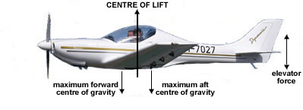
Centar mase
Centar mase je tačka na objektu u kojoj se može smatrati da je koncentrisana cela masa objekta

Slide 7
Centar mase
Za potrebe ovog rada mi ćemo poistovetiti pojam centra mase i pojam centra gravitacije
Centar mase je jednak centru gravitacije kada sila gravitacije konstantno deluje na celu površinu tela sa jednakim intenzitetom
Postoje 2 centra gravitacije kod aviona:
Horizontalni
Vertikalni

Slide 8
Centar mase
Horizontalni CG prolazi kroz sredinu tela aviona
Vertikalni CG zavisi od težine i dužine, prednjeg i zadnjeg dela aviona
Na presku horizontalnog i vertikalnog CG se nalazi centar gravitacije, samim tim i centar mase
Tačka na donjoj/gornjoj porvšini aviona gde se ove dve ravni seku mogu da se koriste za balansiranje aviona na jedoj šipci/jednom kanapu

Slide 9
Centar mase
Vertikalna stabilnost aviona zavisi od sile uzgona i gravitacije
Centar uzgona zavisi od spoljašnje konstrukcije aviona i samim time se nalazi uvek na istom mestu
CG/CM zavisi od tezine unutrašnjih i spoljašnjih komponenti kao i od tereta koji se prenosi i samim time može da varira
Kada su intenziteti ove dve sile konstantni ono sto najviše utice na stabilnost jeste udaljenost CG i centra uzgona

Slide 10
Centar mase
Svaki avion ima granicu prko koje nesme da pomeri CM
Prednja granica CG
Zadnja granica CG
Ako je prednji deo aviona previse težak avion neće moći da uzleti ili ako samo izgubili masu u zadnjem delu tokom leta, pilot nece imati dovoljno kontrole nad “nosom” aviona da sleti
Ako je zadnji deo aviona previse težak kontrola nad avionom tokom leta ce biti manja, i otežano će biti usporavanje

Slide 11
Centar mase
Avio kompanije su shvatile da je najefikasnije da se sav teret prebaci na zadnji deo aviona kako bi se centar mase pomerio što više može ka zadnjoj gravici CG, i samim time se povećala brzina aviona i smanjilo vreme putovanja
Prekoračenje maksimalne mase aviona se sprecava specijalnim regulativama i merenjima jer svaka nesreća prouzrokovana prekoračenjem maksimalne mase dovodi do fatalnih posledica

Slide 12
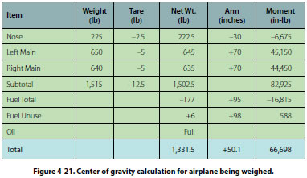
Centar mase

Slide 13
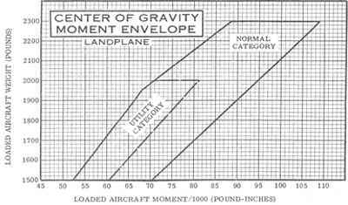
Centar mase

Slide 14
IZVORI
https://www.youtube.com/watch?v=9M6QNcCq8yU&t=1s
https://www.youtube.com/watch?v=P_0R0eWOKns&t=1s
https://aviation-safety.net/database/record.php?id=19970807-0
Wikipedia

